Slide 1

BAB II
MANUSIA & KEBUDAYAAN
Oleh : Sarwido, SE, MM

Slide 2

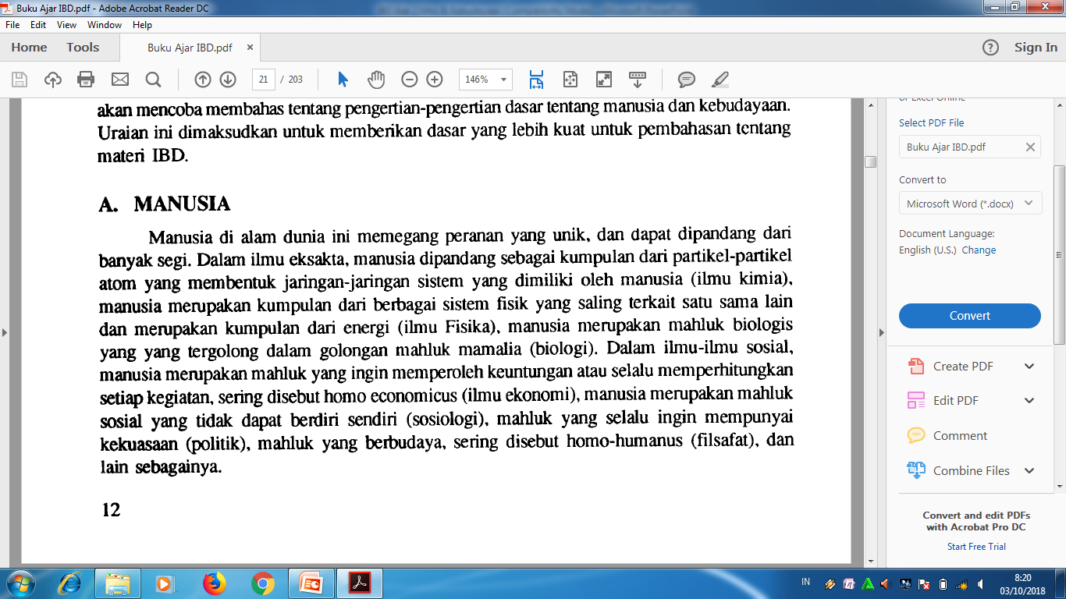
Pengertian Manusia

Slide 3

Unsur manusia
- Jasad
badan kasar manusia yang nampak pada luarnya.
Hayat
mengandung unsur hidup yang ditandai dengan gerak.
Ruh
bimbingan dan pimpinan Tuhan, daya yang bekerja secara spiritual dan memahami kebenaran.
Nafs
kesadaran tentang diri sendiri.

Slide 4

Manusia sebagai satu kepribadian mengandung tiga unsur
ID, merupakan kepribadian yang paling primitif dan paling tidak nampak,.
EGO, berperanan dalam menghubungkan energi ID dalam saluran sosial yang dapat dimengerti orang lain.
SUPER EGO, terbentuk dari lingkungan eksternal, merupakan kesatuan standar moral.

Slide 5

Hakekat Manusia
Makhluk ciptaan Tuhan yang terdiri dari tubuh dan jiwa sebagai satu kesatuan utuh
Makhluk ciptaan Tuhan yan sempurna, jika dibandingkan dengan mahluk lainnya,
- Perasaan intelektual
- Perasaan diri
- Perasaan estetis
- Perasaan sosial
- Perasaan etis
- Perasaan religius
Makhluk biokultural, yaitu mahluk hayati yang budayawi.
Makhluk ciptaan Tuhan yang terikat dengan lingkungan (ekologi), mempunyai kualitas dan martabat karena kemampuan bekerja dan berkarya.

Slide 6
Pengertian Kebudayaan
Menurut E.B. Taylor,
Menurut Selo Sumarjan dan Soelaeman Soemardi
Menurut Sutan Takdir Alisyahbana,
Menurut Koentjaraningrat,
Menurut A.L. Krober dan C. Kluckhon,
Menurut C.A. Van Peursen
Krober dan Kluckhon

Slide 7
Pengertian Kebudayaan
Menurut E.B. Taylor (1871), Kebudayaan adalah kompleks yang mencakup pengetahuan, kepercayaan, kesenian, moral, hukum, adat istiadat,
Menurut Selo Sumarjan dan Soelaeman Soemardi merumuskan kebudayaan sebagai semua hasil karya, rasa dan cipta masyarakat
Menurut Sutan Takdir Alisyahbana, Kebudayaan adalah manifestasi dari cara berpikir.
Menurut Koentjaraningrat, Kebudayaan adalah keseluruhan gagasan dan karya manusia yang harus dibiasakannya dengan belajar beserta keseluruhan dari hasil budi pekertinya,
Menurut A.L. Krober dan C. Kluckhon, bahwa kebudayaan adalah manifestasi atau penjelmaan kerja jiwa manusia dalam arti seluas- luasnya.

Slide 8
Pengertian Kebudayaan
Menurut C.A. Van Peursen mengatakan bahwa kebudayaan sebagai manifestasi kehidupan setiap orang, dan kehidupan setiap kelompok orang-orang berlainan dengan hewan-hewan, maka manusia tidak hidup begitu saja ditengah alam, melainkan selalu mengubah alam
Krober dan Kluckhon, kebudayaan terdiri atas berbagai pola, bertingkah laku mantap, pikiran, perasaan dan reaksi yang diperoleh dan terutama diturunkan oleh simbol-simbol yang menyusun pencapaiannya secara tersendiri dari kelompok-kelompok manusia, termasuk di dalamnya perwujudan benda-benda materi, pusat esensi kebudayaan terdiri atas tradisi dan cita-cita atau paham, dan terutama keterikatan terhadap nilai-nilai.

Slide 9
Unsur- Unsur Kebudayaan
Menurut Melville J. Herkovits mengajukan pendapatnya tentang unsur kebudayaan adalah terdiri dari 4 unsur yaitu : alat teknologi, sistem ekonomi, keluarga dan kekuatan politik
Menurut Bronislaw Malinowski unsur kebudayaan terdiri dari sistem norma, organisasi ekonomi, alat-alat atau lembaga ataupun petugas pendidikan dan organisasi kekuatan
Menurut C. Kluckhon ada tujuh unsur kebudayaan universal yaitu : Sistem religi, Sistem organisasi kemasyarakatan, Sistem pengetahuan, Sistem mata pencaharian hidup dan sistem ekonomi, Sistem teknologi dan peralatan, Bahasa, Kesenian.

Slide 10
Orientasi Nilai Budaya
Kebudayaan sebagai karya manusia memiliki sistem nilai, menurut C. Kluckhon dalam karyanya variations in value orientation (1961) sistem nilai budaya dalam semua kebudayaan di dunia.
Secara universal menyangkut lima masalah pokok kehidupan manusia, yaitu:

Slide 11
Hakekat hidup manusia: hakekat hidup untuk setiap kebudayaan berbeda secara ekstern. Ada yang berusaha untuk memadamkan hidup, ada pula dengan pola-pola kelakuan tertentu.
Hakekat karya manusia: setiap kebudayaan hakekatnya berbeda-beda, untuk hidup, kedudukan/kehormatan, gerak hidup untuk menambah karya.
Hakekat waktu manusia: hakekat waktu untuk setiap kebudayaan berbeda, orientasi masa lampau atau untuk masa kini.
Hakekat alam manusia: ada kebudayaan yang menganggap manusia harus mengeksploitasi alam, ada juga yang harus harmonis dengan alam atau manusia menyerah kepada alam.
Hakekat hubungan manusia: mementingkan hubungan antar manusia baik vertikal maupun horizontal (orientasi pada tokoh-tokoh). Ada pula berpandangan individualistis

Slide 12
Perubahan Kebudayaan
Terjadinya gerak perubahan kebudayaan ini disebabkan oleh :
- Sebab-sebab yang berasal dari dalam masyarakat dan kebudayaan sendiri misalnya: perubahan jumlah dan komposisi penduduk
- Sebab-sebab perubahan lingkungan alam dan fisik tempat mereka hidup

Slide 13
Faktor Yang Mempengaruhi Diterima Atau Tidaknya Suatu Unsur Kebudayaan Baru, Diantaranya :
Terbatasnya masyarakat memiliki hubungan atau kontak dengan kebudayaan dan dengan orang-orang yang berasal dari luar masyarakat tersebut
Pandangan hidup dan nilai-nilai yang dominan dalam suatu kebudayaan ditentukan oleh nilai-nilai agama
Corak struktur sosial suatu masyarakat turut menentukan proses penerimaan kebudayaan baru
Suatu unsur kebudayaan diterima jika sebelumnya sudah ada unsur-unsur kebudayaan yang menjadi landasan bagi diterimanya unsur kebudayaan yang baru tersebut
Apabila unsur baru itu memiliki skala kegiatan yang terbatas, dan dapat dengan mudah dibuktikan kegunaannya oleh warga masyarakat yang bersangkutan.

Slide 14
Kaitan Manusia Dan Kebudayaan
Proses dialektis ini tercipta melalui tiga tahap yaitu :
- Eksternalisasi,
proses dimana manusia mengekspresikan dirinya dengan membangun dunianya.
- Obyektivasi
proses dimana masyarakat menjadi realitas obyektif, yaitu suatu kenyataan yang terpisah dari manusia dan berhadapan dengan manusia.
- Internalisasi
proses dimana masyarakat disergap kembali oleh manusia. Maksudnya bahwa manusia mempelajari kembali masyarakatnya sendiri agar dia dapat hidup dengan baik.

Slide 15

See you again....

